Slide 1
第五章 盆部与会阴
第一节 概述
第二节 盆部

Slide 2
一、骨盆整体观
由两侧的髋骨及后方的骶、尾骨，借关节、韧带和软骨连结构成骨盆。可分为前上方的大骨盆和后下方的小骨盆，两者的 分界称界线。

Slide 3
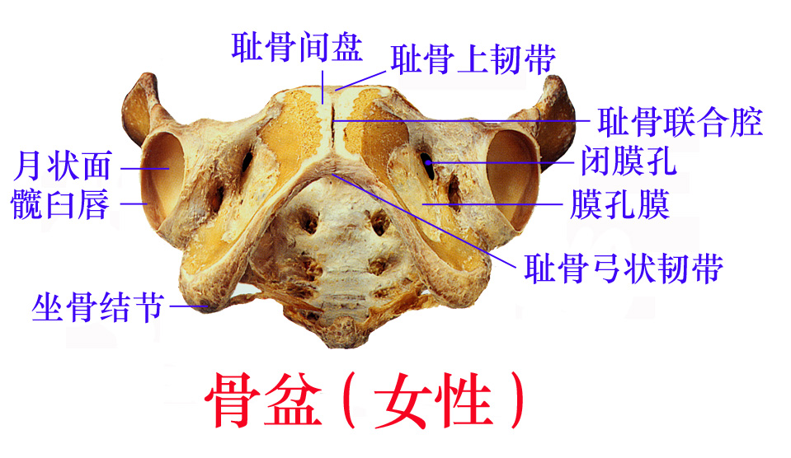
骨盆具有明显的性别差异，女性的骨盆腔还是胎儿正常娩出的通道。

Slide 4
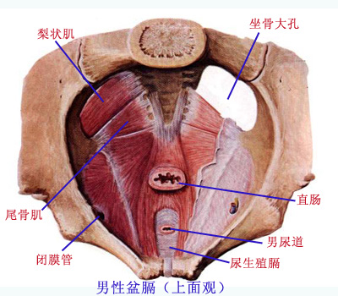
二、盆壁肌
覆盖于盆壁的肌肉有闭孔内肌和梨状肌。
三、盆底肌与盆膈
盆膈又称盆底，由肛提肌、尾骨肌及覆盖于两肌上、下面的盆膈上筋膜和盆膈下筋膜所构成。

Slide 5
盆筋膜为腹内筋膜的直接延续。按其部位不同可分为：
（ 一）盆壁筋膜 覆盖于盆壁内面。位于骶骨前方的部分，称骶前筋膜。骶前筋膜与骶骨之间含有丰富的静脉丛，直肠切除时，勿剥离撕破此筋膜，以免伤及静脉丛，引起难以控制的出血。位于梨状肌与闭孔内肌表面的部分，分别称梨状肌筋膜和闭孔筋膜。
四、盆筋膜

Slide 6
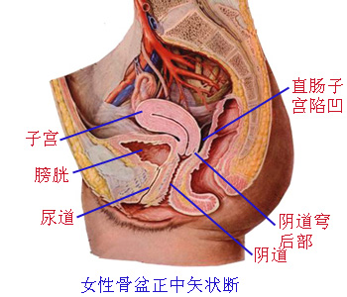
包绕盆内脏器表面，是盆膈上筋膜向脏器的延续。在脏器周围分别形成筋膜鞘、筋膜隔及韧带等，具有支持和固定脏器的作用。
（二）盆脏筋膜

Slide 7
盆壁、脏筋膜之间形成许多筋膜间隙，较为重要的有：
（一）耻骨后隙 内含疏松结缔组织及静脉丛等。耻骨骨折合并膀胱或尿道损伤时，常引起耻骨后隙出血、尿外渗或感染等，可做耻骨上切口，在腹膜外进行处理。经此隙亦可完成腹膜外剖腹产术。
五、盆筋膜间隙

Slide 8
此隙向上与腹膜后隙相通，两侧借直肠侧韧带与骨盆直肠隙相隔。此隙内有骶丛、奇神经节、直肠上 血管、骶淋巴结及疏松结缔组织等。间隙内若发生感染，向上可蔓延至腹膜后隙。腹膜后隙的注气造影，即经尾骨旁进针至骶骨前方，气体可沿直肠后隙上升，达肾周围的脂肪囊内。
（二）直肠后隙

Slide 9
六、盆部的血管、神经和淋巴
（一）动脉
1、髂外动脉
髂外动脉沿腰大肌内侧缘下行，穿血管腔隙至股部。
髂总动脉及髂外动脉的投影：自脐左下方2cm处至髂前上棘与耻骨联合连线的中点 间的连线，此线的上1／3段为髂总动脉的投影；下2／3段为髂外动脉的投影。上、中1／3交界处即为髂内动脉的起点。

Slide 10
2、髂内动脉
髂内动脉按其分布，又可分为壁支与脏支。
壁支有：
（l）髂腰动脉：
（2）骶外侧动脉：
（3）臀上动脉：
（4）臀下动脉：
（5）闭孔动脉：
脏支包括膀胱上动脉、膀胱下动脉、子宫动脉、直肠下动脉以及阴部内动脉等。

Slide 11
髂内静脉位于髂内动脉的后内侧，它的属支一般均与同名动脉伴行。盆部的静脉数目较多，壁薄且吻合丰富。盆内脏器的静脉多环绕各器官形成静脉丛。绝大多数的静脉均汇入髂内静脉，而直肠下静脉和肛静脉在直肠下部与门静脉系的属支一直肠上静脉吻合，为门静脉高压症时的侧支循环途径之一。
（二）静脉

Slide 12
盆部的淋巴结一般沿血管排列，淋巴结的数目、大小和位置均不恒定，主要的淋巴结群有：
1．髂外淋巴结
2．髂内淋巴结 患宫颈癌时，此处淋巴结累及较早。
3．骶淋巴结
上述三组淋巴结的输出管注入髂总淋巴结。
（三）淋巴

Slide 13
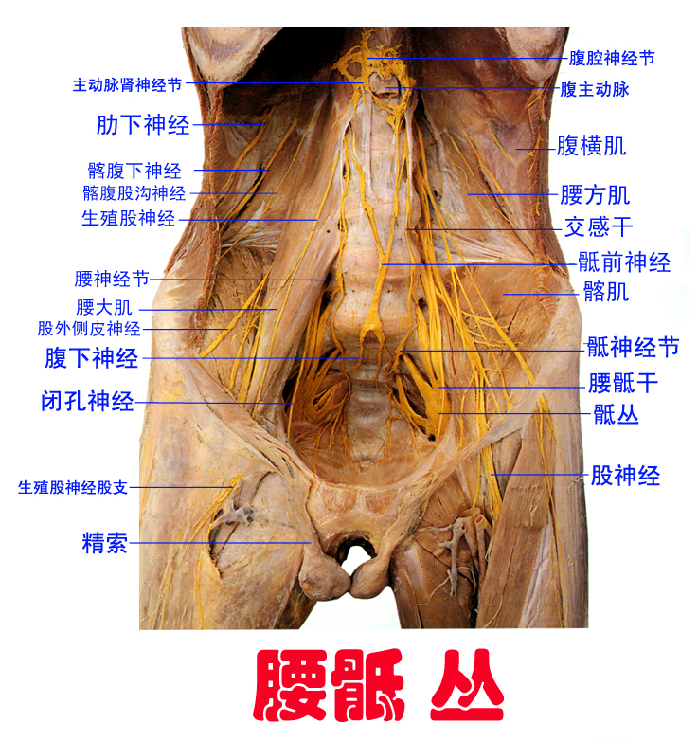
盆部的神经一部分来自腰、骶神经，另一部分来自内脏神经。盆部的内脏神经有：
1．骶交感干
2．盆内脏神经又名盆神经
3．上腹下丛
（四）盆部的神经
盆腔内肿瘤及妊娠子宫的压迫或子宫颈癌的广泛清除手术时，均可能导致神经的损伤。

Slide 14
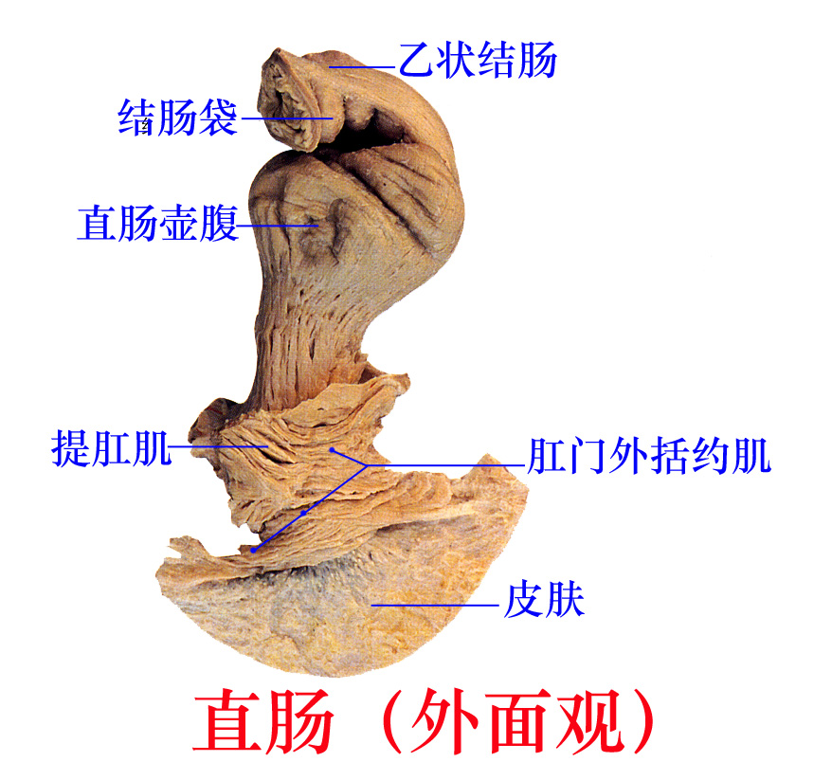
（一）盆腔脏器的位置安排
七、盆腔脏器
（二）盆腔腹膜的配布
（三）盆腔脏器
1.直肠

Slide 15
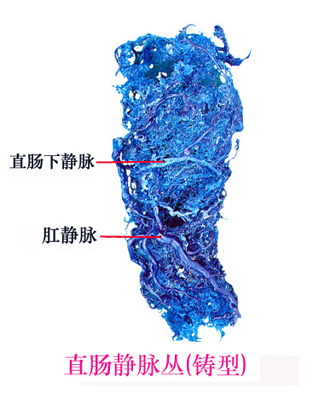
（1）毗邻
（2）血管和淋巴 直肠由直肠上动脉、直肠下动脉及骶正中动脉分布，彼此间有吻合。上述各动脉皆有同名静脉伴行，在直肠肌层和粘膜下层内，吻合成丰富的静脉丛。

Slide 16
直肠的淋巴多伴随相应的血管回流。直肠与肛管的淋巴管通过吻合支彼此相通，淋巴道转移是直肠癌主要的扩散途径，手术要求彻底清除。
（3）神经
直肠的神经为内脏神经分布，交感神经发自肠系膜下丛和盆丛；副交感神经发自盆内脏神经，经盆丛、直肠下丛沿直肠侧韧带分布于直肠。与排便反射有关的传入纤维，也由盆内脏神经传入。

Slide 17
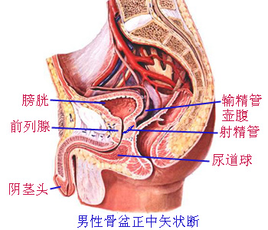
2.膀胱
（1）毗邻 膀胱空虚时呈锥体状，位于盆腔前部，可分尖、体、底、颈四部，但各部间无明显界限。
临床上常在耻骨联合上缘之上进行膀胱穿刺或做手术切口，可不伤及腹膜。

Slide 18
膀胱上动脉分布于膀胱上、中部。膀胱下动脉分布于膀胱下部、精囊、前列腺及输尿管盆部等。
（2）血管和淋巴
膀胱的静脉在膀胱下面形成膀胱静脉丛，最后汇集成与动脉同名的静脉，再汇入髂内静脉。
膀胱前部的淋巴管注入髂内淋巴结；膀胱后部及膀胱三角区的淋巴管，多注入髂外淋巴结，亦有少数注入髂内淋巴结、髂总淋巴结或骶淋巴结。

Slide 19
3.输尿管盆部与壁内部
（1）盆部
在男性，输尿管于输精管的后外方，经输精管壶腹与精囊之间达膀胱底；
在女性，输尿管与子宫动脉呈前后交叉关系，恰似“水在桥下流”。

Slide 20
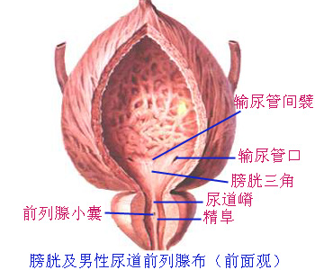
此部长约1.5cm，是输尿管的最狭窄处，也是常见的结石滞留部位。膀胱充盈时，压迫输尿管壁内部，可阻止膀胱内的尿液向输尿管逆流。
（2）壁内部

Slide 21
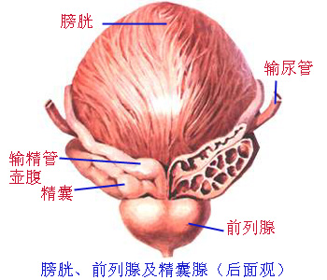
前列腺位于膀胱颈和尿生殖膈之间。直肠指检时，向前可扪及前列腺的大小、形态、硬度及前列腺沟。
4.前列腺
（1）毗邻
（2）被膜

Slide 22
5.输精管盆部、射精管及精囊
精囊肿大时，直肠指检可以扪及。

Slide 23
子宫的正常位置主要依靠子宫诸韧带、盆膈、尿生殖膈及会阴中心腱等结构维持，这些结构受损或松弛时，可以引起子宫脱垂。
6.子宫
1．毗邻

Slide 24
（2）血管和淋巴
子宫动脉为营养子宫的主要动脉，
子宫底和子宫体上部的多数淋巴管，沿卵巢血管上行，注入腰淋巴结和髂总淋巴结。子宫底两侧的一部分淋巴管，沿子宫圆韧带注入腹股沟浅淋巴结。子宫体下部及子宫颈的 淋巴管，沿子宫血管注入髂内淋巴结或髂外淋巴结，一部分淋巴管向后沿骶子宫韧带注入骶淋巴结。盆内脏器的淋巴管之间均有直接或间接的吻合，因此，如患子宫癌时，可有广泛转移子宫的神经来自盆丛分出的子宫阴道丛，随血管分布于子宫和阴道上部。

Slide 25
（3）参与维持子宫正常位置的韧带
1）子宫阔韧带：呈冠状位的双层腹膜皱襞。
2）子宫主韧带：又称子宫颈横韧带，
3）子宫圆韧带：呈圆索状，由结缔组织和平滑肌纤维构成。
4）骶子宫韧带：由结缔组织和平滑肌纤维构成。
子宫附件位于子宫侧后方的卵巢及输卵管，临床上常称为子宫附件。

Slide 26
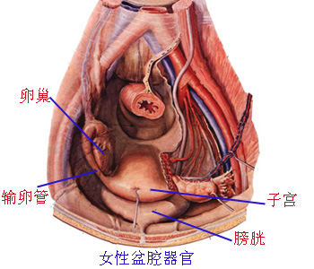
8.输卵管
7.卵巢
位于卵巢窝。
由内侧向外侧可分为四部

Slide 27
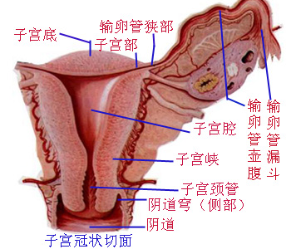
9.阴道
子宫颈与阴道壁之间形成的环形腔隙，称阴道穹。

Slide 28
会阴是指盆膈以下封闭骨盆下口的全部软组织，即广义会阴。
通过两侧坐骨结节的连线，可将会阴分为前方的尿生殖区与后方的肛区。
第三节 会 阴

Slide 29
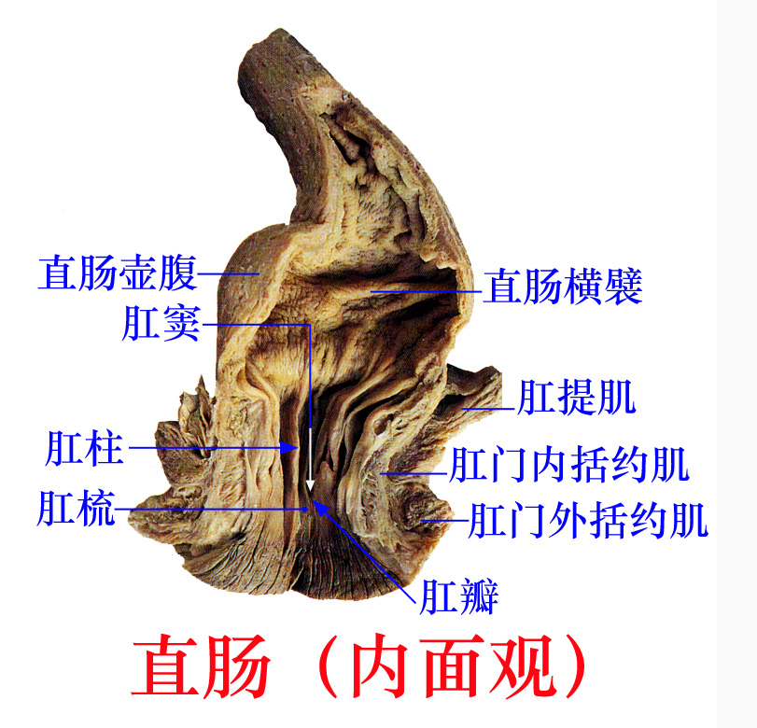
（一）肛管

Slide 30
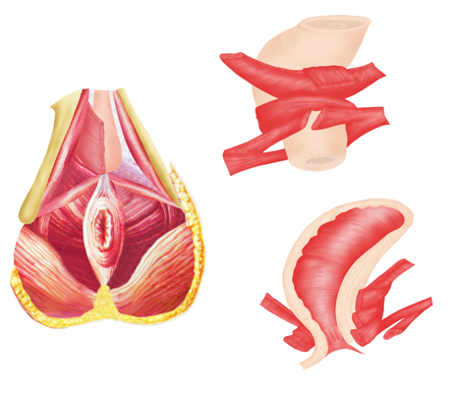
1）皮下部：手术损伤或需要切断此部时，不致引起大便失禁。
2）浅部：
3）深部
1.肛门内括约肌
2.肛门外括约肌：

Slide 31
由肛门外括约肌的浅、深部，耻骨直肠肌，肛门内括约肌以及直肠壁纵行肌层的下部等，在肛管与直肠移行处的外围，共同构成的强大肌环，称肛直肠环。此环对括约肛门有重要作用，手术时若不慎被切断，可引起大便失禁。

Slide 32
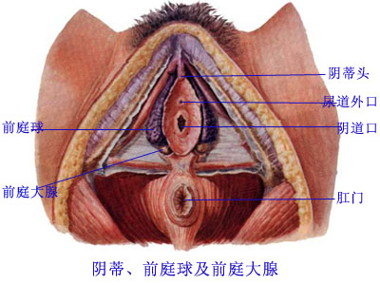
位于肛管两侧，略似尖朝上方，底向下的锥形腔隙。窝内脂肪的血供欠佳，又邻直肠和肛管，是污染较多的部位，感染时容易形成脓肿或瘘管。
（二）坐骨直肠窝
1．境界

Slide 33
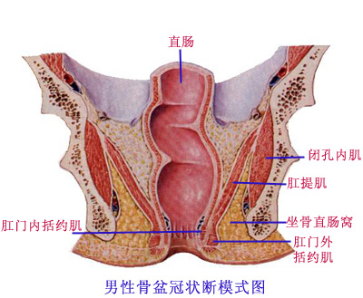
2．窝内的血管、神经和淋巴
阴部内动脉为窝内的主要动脉。

Slide 34
阴部内静脉及其属支均与同名动脉伴行，肛静脉与直肠上、下静脉之间有广泛吻合，阴部内静脉汇入髂内静脉。
由于阴部神经在行程中绕坐骨棘，故会阴手术 时，常将麻药由坐骨结节与肛门连线的中点经皮刺向坐骨棘下方，以进行阴部神经阻滞。

Slide 35
（一）层次结构
1．浅层结构 浅筋膜分为浅、深两层，浅层即脂肪层，但含脂肪较少，深层即膜样层，又称浅会阴筋膜，覆盖于会阴肌浅层及各海绵体表面，向前延续于阴囊肉膜、浅阴茎筋膜以及腹前外侧壁的浅筋膜深层。
二、男性尿生殖区

Slide 36
2．深层结构 包括深筋膜、会阴肌等。深筋膜又分为浅层的尿生殖膈下筋膜及深层的尿生殖膈上筋腰。会阴肌亦可分为浅、深两层。尿生殖三角肌以及覆盖于它们的尿生殖膈上、下筋膜，共同构成尿生殖膈 ，有封闭盆膈裂孔、加固盆底的作用。尿生殖膈上、下筋膜的前、后缘明显增厚，前缘附着于两耻骨下支之间，形成会阴横韧带或骨盆横韧带，它与耻骨弓状韧带之间围成一裂隙，内有阴茎（或阴蒂）背深静脉穿行。

Slide 37
（1）会阴浅隙：位于浅会阴筋膜与尿生殖膈下筋膜之间，又称会阴浅袋。此隙向前开放，其内除会阴肌浅层、阴部神经、阴部内动脉的末支及其伴行的静脉外，男性尚有阴茎脚、尿道球及其内的尿道；女性尚有尿道、阴道下部、阴蒂脚、前庭球 以及前庭大腺。
（2）会阴深隙：位于尿生殖膈上、下筋膜之间，又称会阴深袋。此隙封闭，其内除会阴肌深层、阴部神经、阴部内动脉的末支及其伴行的静脉外，男性尚有尿道膜部及尿道球腺；女性尚有尿道及阴道下部。

Slide 38
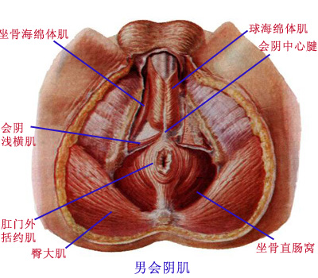

Slide 39
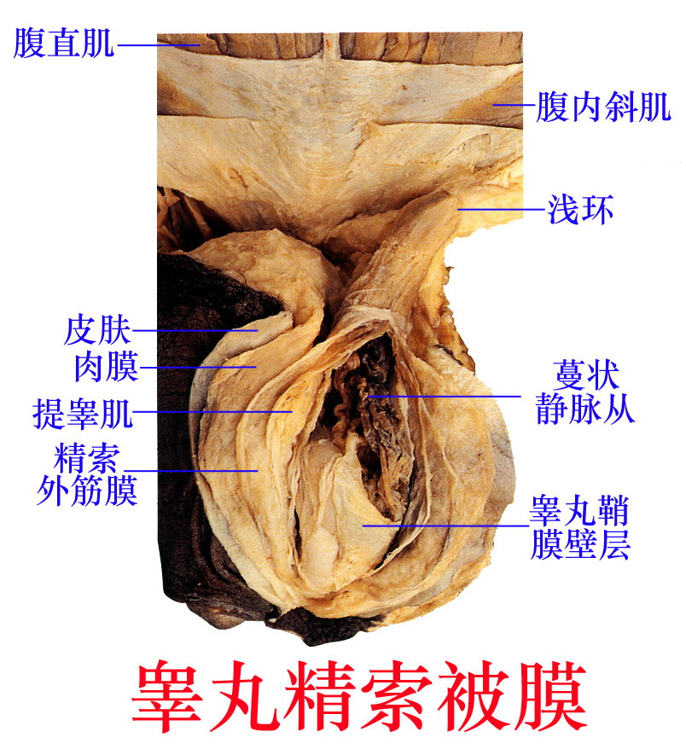
1.阴囊的层次结构
（二）阴囊与精索下部

Slide 40
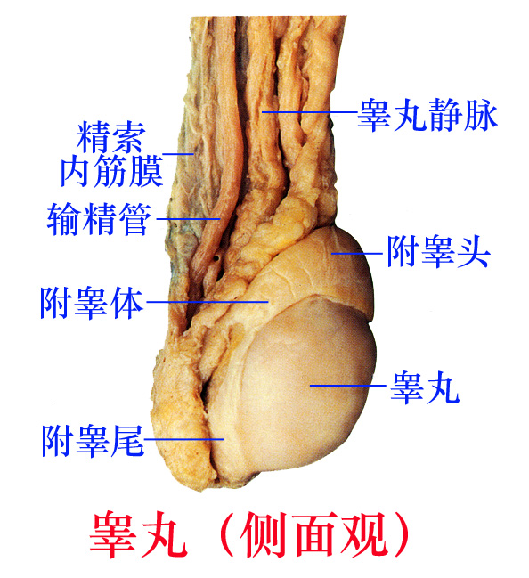
2.阴囊的血管、神经和淋巴
输精管光滑坚韧，在阴囊侧壁近阴茎根部易于触摸，临床上作输精管结扎术，常在此处进行。

Slide 41
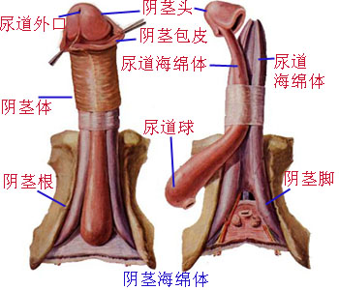
（1）皮肤 在阴茎头的腹侧中线上，包皮与尿 道外口相连的皱襞称包皮系带。施行包皮环切术时，注意勿损伤此系带。
（三）阴茎
1.层次结构
（2）阴茎浅筋膜
（3）阴茎深筋膜
或称Buck筋膜，
（4）白膜
2.血管和淋巴

Slide 42
（四）男性尿道

Slide 43
（一）尿生殖三角 女性尿生殖区的层次结构基本与男性相似，两者衍化的对比关系。男女均有浅、深层会阴肌和三层筋膜，并形成两个间隙。浅、深隙内容纳的结构各具特点。女性尿道 短而直，位于耻骨联合下方，女性的浅会阴筋膜及尿生殖膈较男性者薄弱，也参与承托盆内脏器，女性的尿生殖区除有尿道通过外，还有阴道通过，故其承托能力较男性相对减弱。
四、女性尿生殖区

Slide 44
又称会阴体，男性位于肛门与阴茎根之间，女性位于肛门与阴道前庭后端之间。女性的会阴中心腱较男性发达，分娩时伸展扩张较大，应注意保护，避免撕裂，故产科所谓的保护会阴，主要就是保护会阴中心腱以防裂伤。
（二）女性尿道
（三）女性生殖器
（四）会阴中心腱

